Slide 1

CERTIFICACIÓN ANIMALES DE COMPAÑÍA QUE
VIAJAN A TERCEROS PAÍSES

Slide 2
QUIÉNES INTERVIENEN ?
- PROPIETARIO O PERSONA RESPONSABLE
- VETERINARIO CLÍNICO COLEGIADO
-ÁREA DE AGRICULTURA DE LA DELEGACIÓN DEL GOBIERNO.
.Servicio de Inspección de Sanidad Animal

Slide 3

Papel del veterinario clínico colegiado
Contacto con el propietario
Conocedor situación sanitaria del animal
Certificador requisitos sanitarios

Slide 4
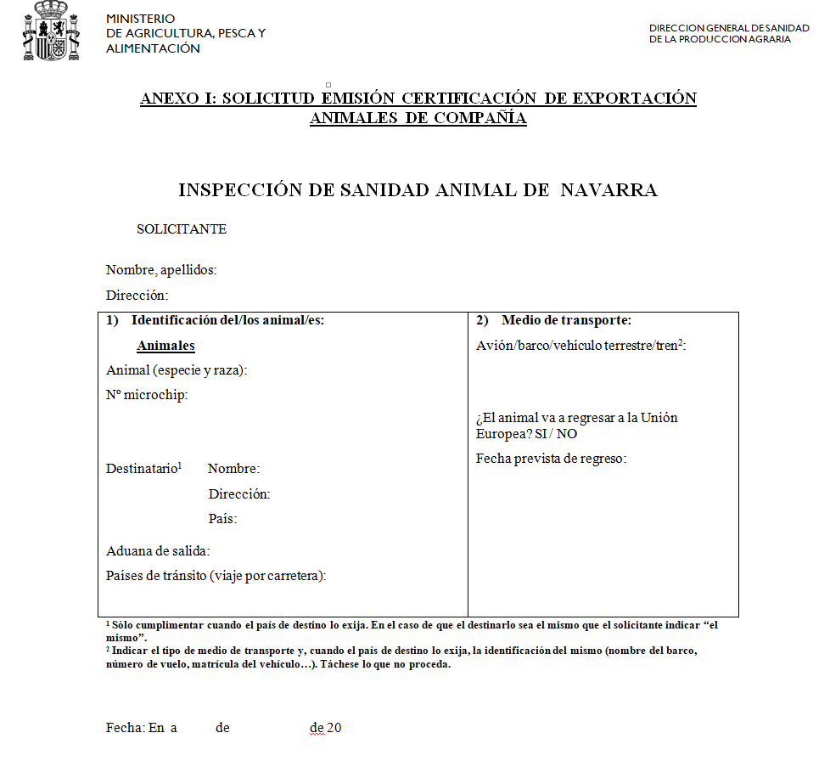

Slide 5
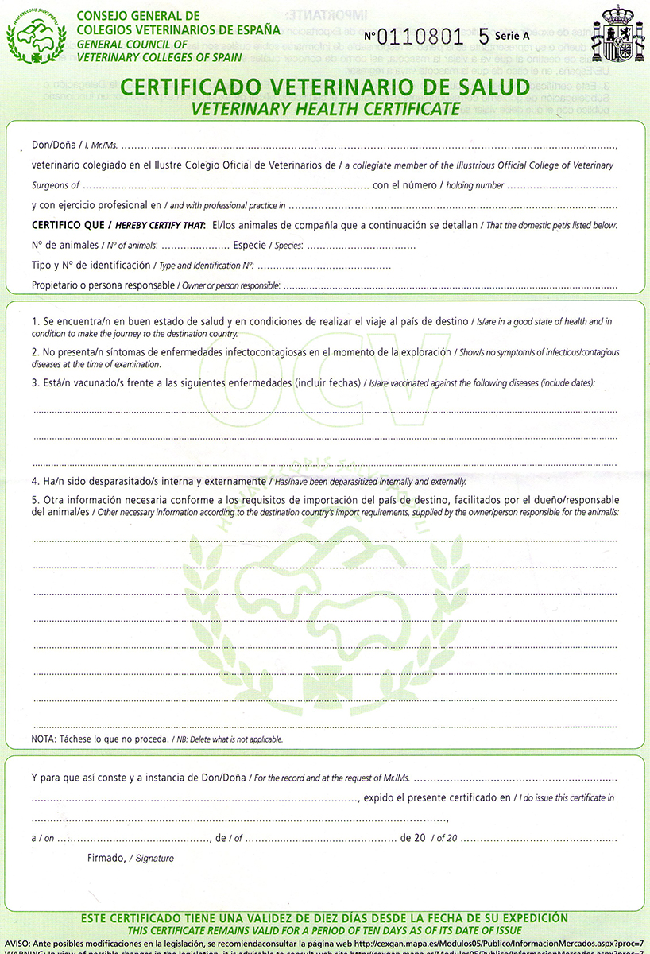
Validez máxima 10 días
Reflejar tratamientos/vacunaciones
Analíticas anexas
Observaciones: cuando lo solicite país de destino

Slide 6
Genérico
Específico o ASE
Tipos de certificados
Doble firma
Legalización pasaporte

Slide 7
CERTIFICADO GENÉRICO
País no tiene requisitos específicos
Listado de países que lo admiten (experiencia)
Telematizado en CEXGAN
No se puede utilizar si existe un certificado específico (ASE)
Identificación, vacunación y buen estado salud
Adjuntado el CERTIFICADO VETERINARIO DE SALUD

Slide 8
Certificado específico ASE
Numeración específico (ASE-xxx)
Requisitos adicionales (serolgía, desparasitación…)
Certificado Buena Salud no se adjunta

Slide 9
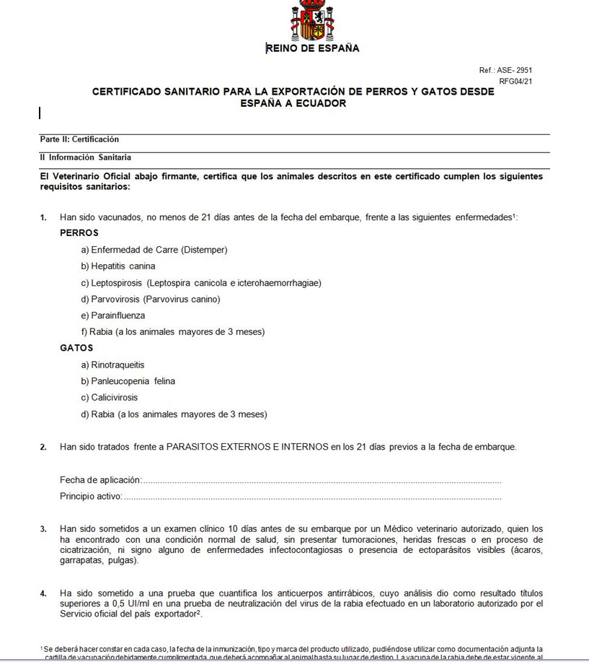

Slide 10

PASAPORTE EUROPEO LEGALIZACIÓN
Legalizaciones (Chile, Argentina…)
Veterinario clínico cumplimenta el pasaporte europeo (incluyendo examen clínico)
Veterinario oficial cumplimenta el apartado “Legalizaciones)
Certificado Buena Salud emitido para certificar al Veterinario Oficial las condiciones del animal

Slide 11
Legalizaciones (Chile, Argentina…)
Veterinario clínico cumplimenta el pasaporte europeo (incluyendo examen clínico)
Veterinario oficial cumplimenta el apartado “Legalizaciones)
Certificado Buena Salud emitido para certificar al Veterinario Oficial las condiciones del animal

Slide 12
Certificado de dos firmas (ej: Australia)
Veterinario clínico cumplimenta el certificado (incluyendo tratamientos)
Veterinario oficial refrenda
No es necesario Certificado Buena Salud

Slide 13
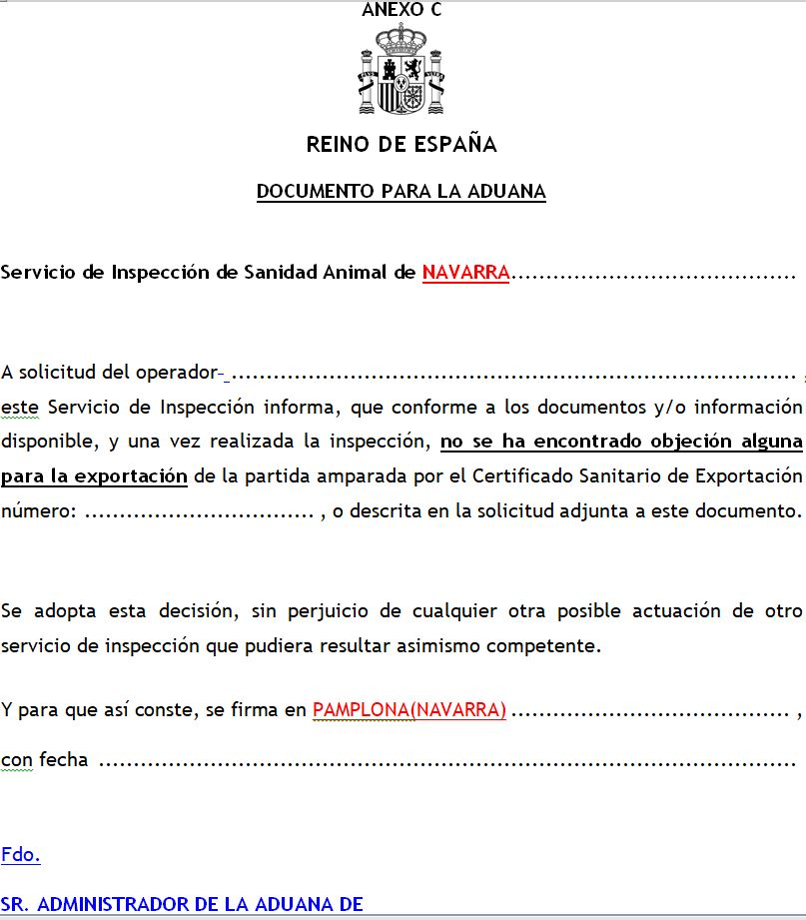

Slide 14
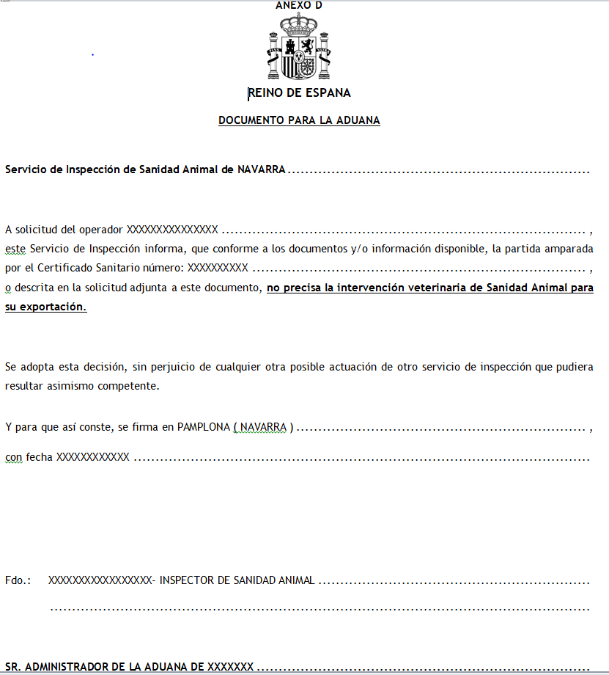

Slide 15
https://www.mapa.gob.es/es/ganaderia/temas/comercio-exterior-ganadero/desplazamiento-animales-compania/
https://www.mapa.gob.es/es/ganaderia/temas/comercio-exterior-ganadero/desplazamiento-animales-compania/Viajar-perros-gatos-hurones.aspx

Slide 16
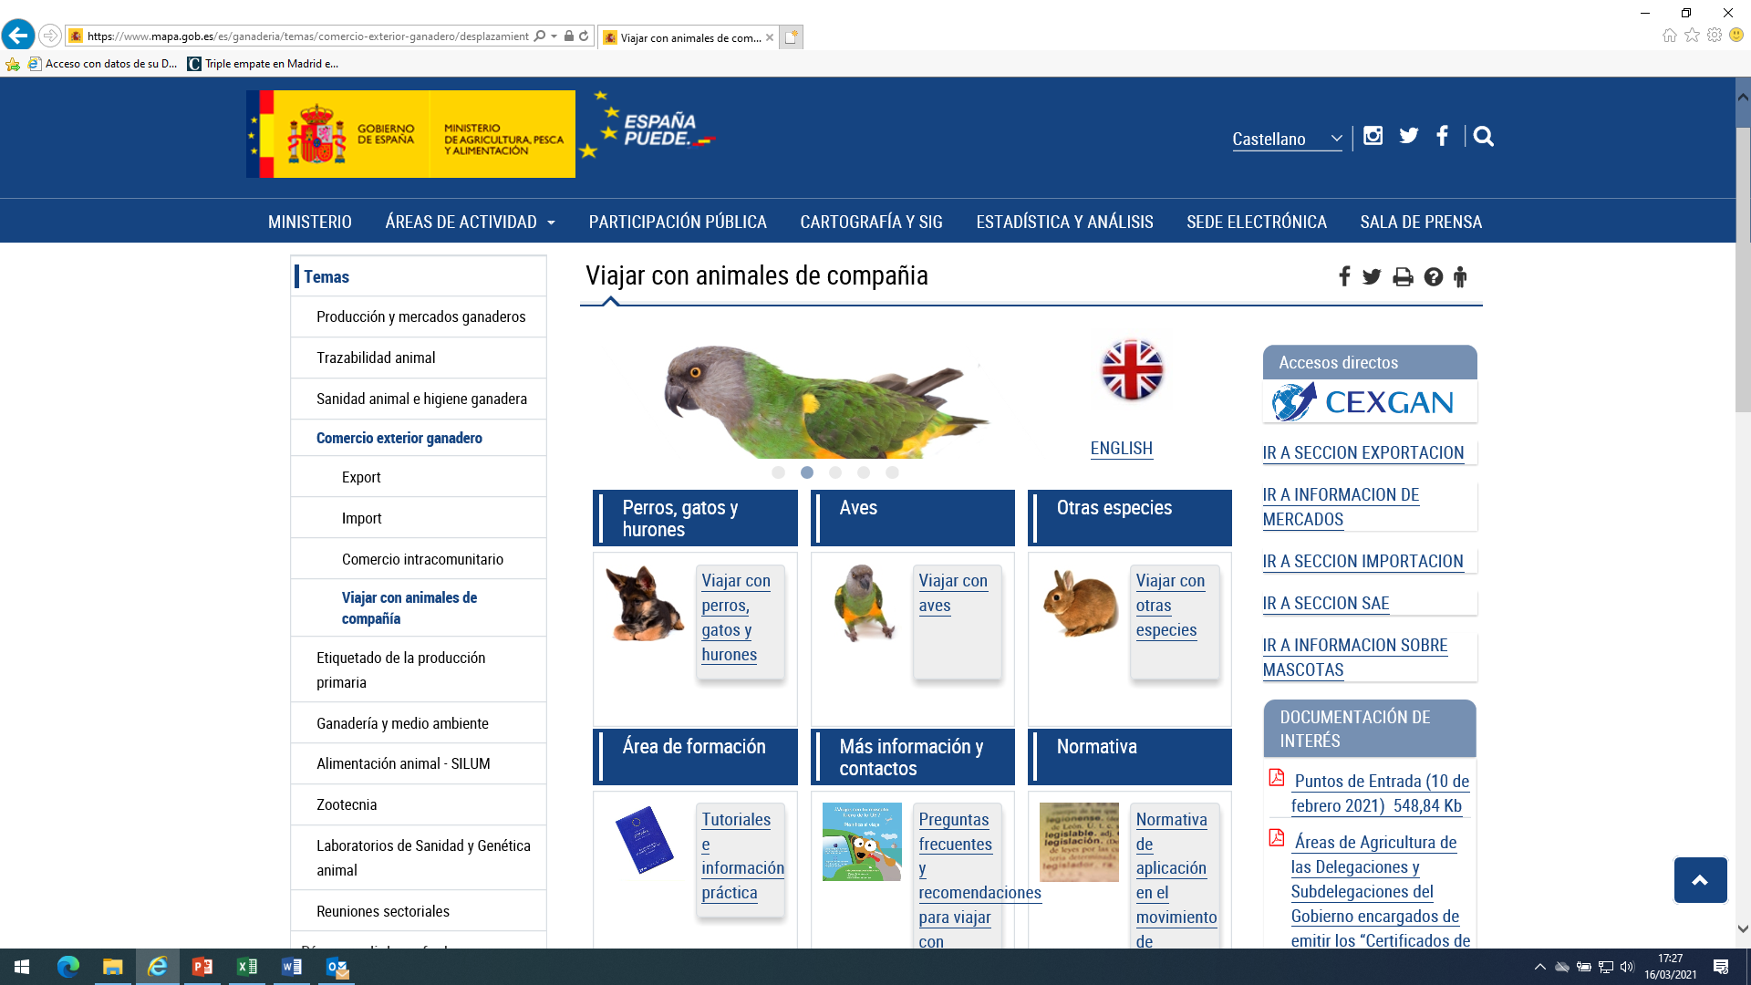

Slide 17


Slide 18



Slide 19

GRACIAS POR VUESTRA ATENCIÓN
Muchas gracias por vuestr

